Slide 1
linux
讲师：高鹏

Slide 2
挂载命令
在linux中，所有的存储设备（U盘、光盘、硬盘、光盘、软盘）都必须挂在之后才能正常使用
就好像在windows中分配盘符
  在linux中，把盘符叫做“挂载点”
  为光盘设置挂载点的过程，称之为“挂载”
在linux中
  分区都是自动挂载的
  其他的，诸如光盘、U盘等，都必须手动挂载
总之，可以把linux下的“挂载”理解为windows下的“分配盘符”

Slide 3
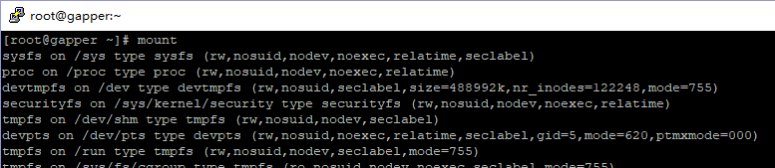
挂载命令
查询与自动挂载
  mount
    查询系统中已经挂载的设备
  mount -a
    依据配置文件/etc/fstab的内容，自动挂载
    为什么一开机，linux就能自动挂载一些设备？就是因为在该配置文件中进行了配置！

Slide 4
挂载命令
挂载命令格式
  mount [-t 文件系统] [-o 特殊选项] 设备文件名 挂载点
    -t 文件系统： 加入文件系统类型来指定挂载的类型，文件系统可以是
      ext3
      ext4
      iso9660 (这是光盘的默认文件系统，不为什么就是这样)
    -o 特殊选项：可以指定挂载的额外选项

Slide 5
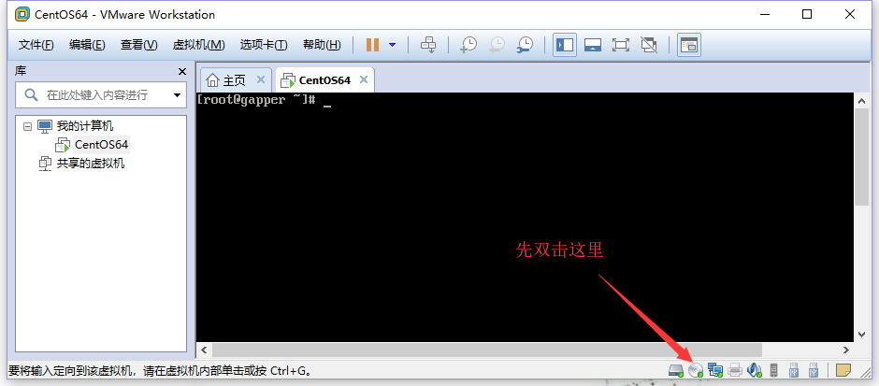
挂载命令
安装光盘

Slide 6
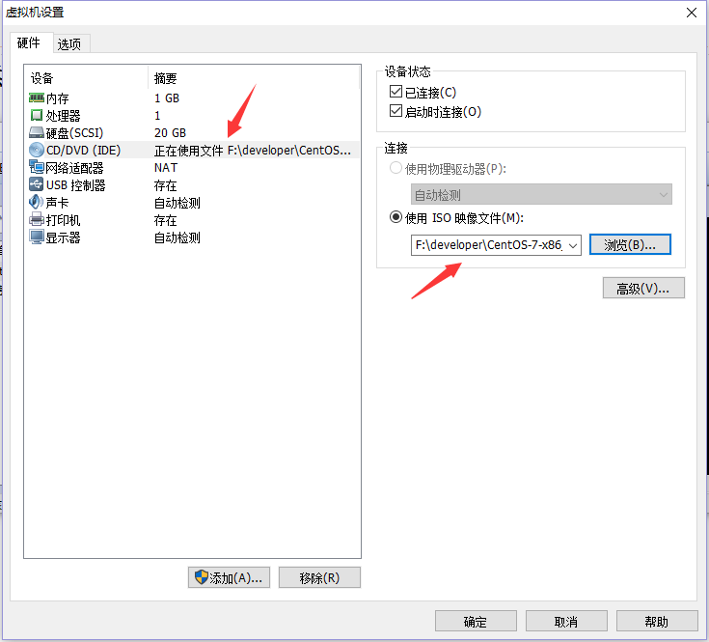
挂载命令
以下操作等价于给光驱中放入了一个光盘

Slide 7
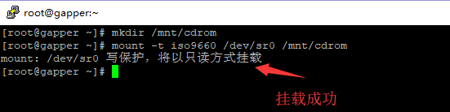
挂载命令
挂载光盘
  建立挂载点
    mkdir /mnt/cdrom/
    挂载点只要是空目录就行，无论这个挂载点在哪
  挂载光盘
    mount -t iso9660 /dev/sr0 /mnt/cdrom/
    其中dev/sr0就代表光盘
    其中-t iso9660是可以省略的

Slide 8
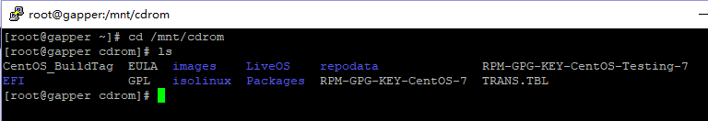
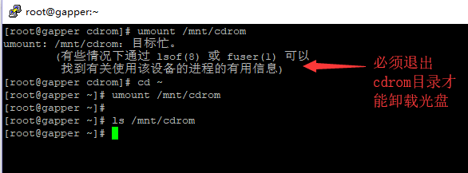
挂载命令
访问光盘下的数据
卸载命令
  umount 设备文件名或挂载名
    umount /dev/sr0
    umount /mnt/cdrom

Slide 9
linux软件安装管理
windows软件安装过程简单易用
在linux服务器上安装软件过程是比windows复杂的!
本章就来学习如何在linux字符界面下安装软件
  软件包管理简介
  rpm命令管理
  yum在线管理
  源码包管理
  脚本安装包

Slide 10
软件安装包分类
linux下的软件包分类
  源码包
  二进制包（RPM包、系统默认包）
windows中的软件安装包无法在linux中使用

Slide 11
源码包
源码包的优点是
  开源：如果有足够能力，可以修改源代码
  可以自由选择所需的功能
  软件是在本机上编译安装的，所以更加适合自己的系统，更加稳定、效率更高
  卸载方便（直接删除目录即可）
源码包的缺点是
  安装过程步骤较多，尤其是安装较大的软件集合时（如LAMP环境搭建）
  编译过程时间较长，安装比二进制安装时间长
  因为是编译安装，所以安装过程中一旦报错，新手是很难解决的
综上
  源码包安装，不适合初学者！！！

Slide 12
二进制包
二进制包的优点
  包管理系统简单，只通过几个命令就可以实现包的安装、升级、查询和卸载
  安装速度比源代码安装要快很多！！！
二进制包的缺点
  经过编译，再也看不到源代码
  功能选择不如源代码灵活
  依赖性
    安装软件包A，它需要软件包B
    安装软件包B，它又需要软件包C
    所以要先安装C，再安装B，最后安装A

Slide 13
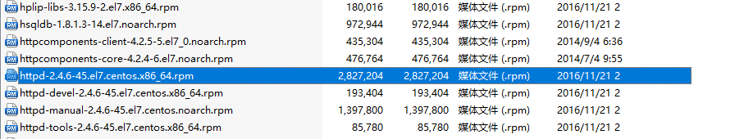
rpm命令管理
rpm包命名规则
  所有rpm文件都在centso.iso文件中可以找到!
  在windows下，打开centso.iso文件，进入Packages文件夹
  httpd-2.4.6-45.e17.centos.x86_64.rpm
    httpd软件包名
    2.4.6软件版本
    45软件发布次数
    e17.centos适合的linux平台
    x86适合的硬件平台
    rpm rpm文件的扩展命

Slide 14
rpm命令管理
rpm包依赖性
  树形依赖: a->b->c
  环形依赖: a->b->c->a
  模块依赖: 模块依赖，查询网站: www.rpmfind.net

Slide 15
rpm命令管理
包全名与包名
  包全名：
    完整的包名
    操作的包是没有安装的软件包时，使用包全名。（注意路径）
  包名：操作已经安装的软件包时，使用包名
    只有包名的英文
    所有安装好的软件包，都会存放于/var/lib/rpm的数据库中
rpm -ivh 包全名
  -i (install) 安装
  -v (verbose) 显示安装过程
  -h (hash) 显示进度

Slide 16
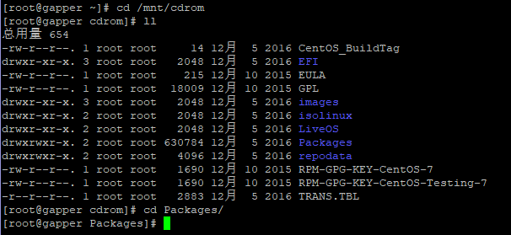
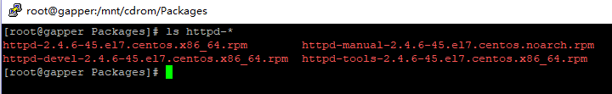
rpm命令管理
先挂载光盘，然后进入光盘目录下的Package目录
查看以httpd开头的rpm文件
httpd-2.4.6-45.e17.centos.x86_64.rpm就是apache的安装包！

Slide 17
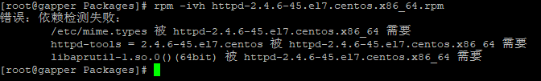
rpm命令管理
安装过程，略
主要是体会一下，使用rpm安装是相当的麻烦！
过程中，需要访问这个网站，来查找依赖包的名字
  https://pkgs.org/download/libapr-1.so.0()(64bit)

Slide 18
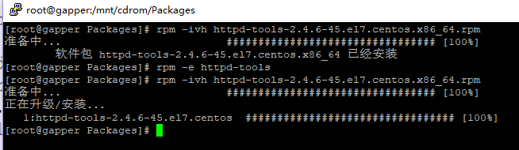
rpm命令管理
升级
  rpm -Uvh 包全名
  -U （upgrade） 升级
卸载
  rpm -e 包名
  -e (erase) 卸载
  卸载的依赖性与安装的依赖性正好是相反的!

Slide 19
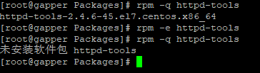
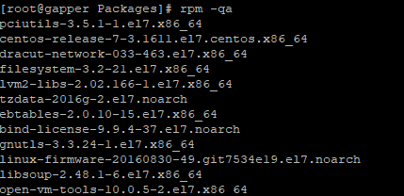
rpm命令管理
rpm包查询
  查询是否安装某个包
  rpm -q 包名
  查询所有已安装的RPM包
  rpm -qa

Slide 20
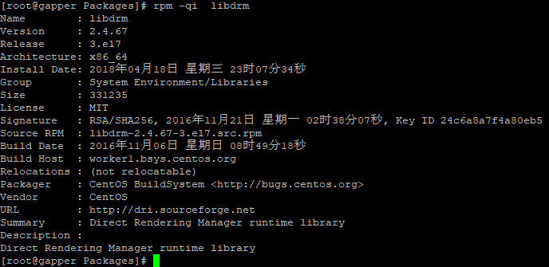
rpm命令管理
查询软件包的详细信息
  rpm -qi 已安装的软件包的包名
  -i 查询软件信息(information)
  -p 查询未安装包信息(package)
    rpm -qip 未安装的软件包的全名

Slide 21
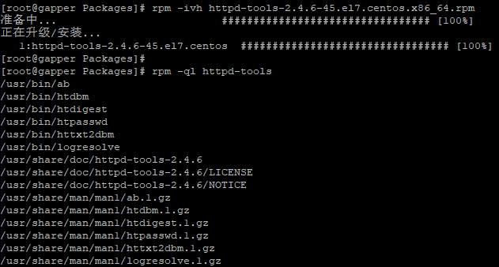
rpm命令管理
查询包中，文件安装的位置
  rpm -ql 包名
  -l (location) 位置
  -p (package) 未安装包的信息

Slide 22
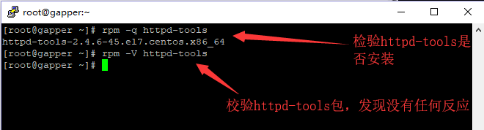
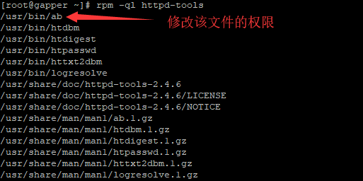
rpm命令管理
RPM包校验
  rpm -V 已安装的包名
  -V 校验指定RPM包中的文件(verify)
  为了让rpm -V 命令看起来有效果，我们需要修改httpd-tools包中的文件

Slide 23


rpm命令管理
修改httpd-tools包下某个文件的权限
再次校验httpd-tools包

Slide 24
rpm命令管理
验证内容中的8个信息的具体含义如下
  S 文件大小是否改变
  M 文件的类型或文件的权限（rwx）是否被改变
  5 文件MD5校验和是否改变（可以看成文件内容是否改变）
  D 设备的主从代码是否改变
  L 文件的路径是否改变
  U 文件的所有者是否改变
  G 文件的所属组是否改变
  T 文件的修改时间是否改变
文件类型
  c 配置文件（config file）
  d 普通文档（documentation）
  g “幽灵”文件（ghost file），很少见，就是该文件不应该被这个 rpm包所包含
  L 授权文件（license file）
  r 描述文件（read me）

Slide 25
yum在线安装
yum在线安装的优点
  将所有软件包放到官方服务器上，当进行yum在线安装时，可以自动解决依赖性问题
yum源文件
  vi /etc/yum.repos.d/CentOS-Base.reop
    [base] 容器名称，一定要放在[]中
    name 容器说明，可以自己随便编写
    mirrorlist 镜像站点，这个可以注释掉
    baseurl yum源服务器的地址。默认是CentOS官方的yum源服 务器地址。如果你觉得慢可以改成你喜欢的yum源地址
    enabled 指定此容器是否生效，1为生效，0为不生效，默认1
    gpgcheck 如果是1是指RPM的数字证书生效，如果是0则不生效
    gpgkey 数字证书的公钥文件保存位置。不用修改

Slide 26
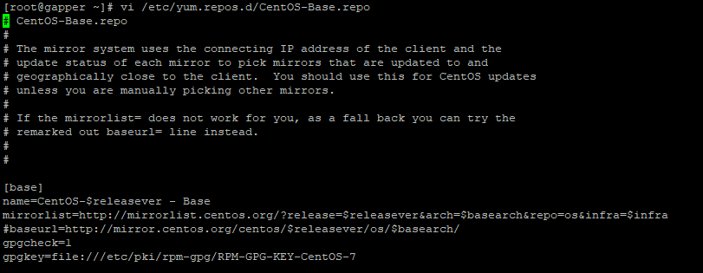
yum在线安装

Slide 27
yum在线安装
疑问
  如果没有网络，如何使用yum源？
答
  光盘搭建yum源
    在光盘中拥有所有的rpm包!
    所以可以搭建本地光盘yum源！

Slide 28
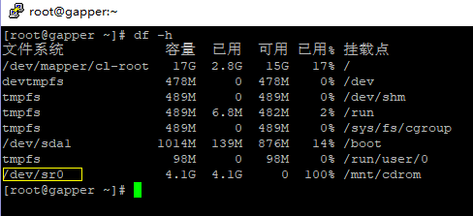
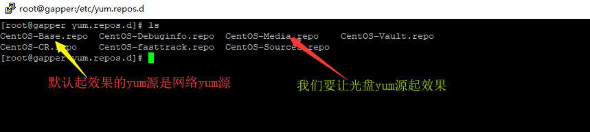
yum在线安装
加载光盘并挂载光盘
默认起效果的yum源如下如表示

Slide 29
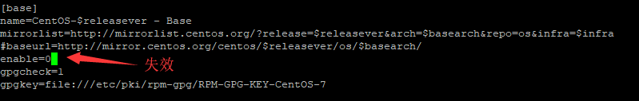
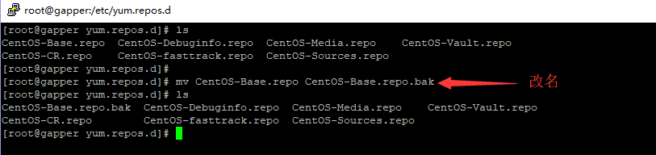
yum在线安装
让网络yum源失效
  vi CentOS-Base.repo
  在该配置后面还有3个网络yum源，都需要写上enable=0，这样比较麻烦
我们可以使用一种更为简便的方式：
  cd /etc/yum.repos.d

Slide 30
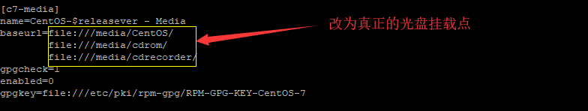
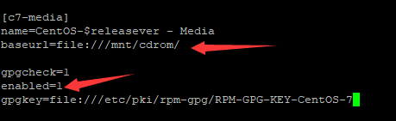
yum在线安装
让光盘yum源生效
  vi CentOS-Media.repo
  改完之后
  使用yum list测试本地yum源是否搭建好

Slide 31
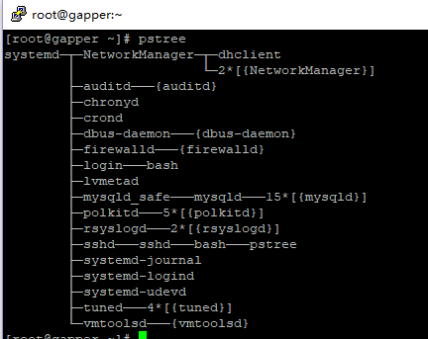
yum在线安装
先安装一个pstree试试手！
  yum -y install pstree
如果无法安装，则改为以下命令
  yum -y install psmisc

Slide 32
yum命令
查询
  yum list
    查询所有可用软件包的列表
  yum search 关键字
    搜索服务器上所有和关键字相关的包
安装
  yum -y install 包名
  -y 自动回答yes
  例如: yum -y install gcc (C语言编译器)
  注意，yum安装只写包名即可，不用写包全名。包全名只在手动安装rpm包时才有机会得以使用！

Slide 33
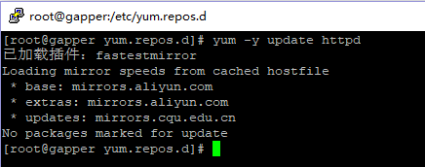
yum命令
安装apache
  yum -y install httpd
升级
  yum -y update 包名
  update 升级
  -y 自动回答yes

Slide 34
yum命令
卸载
  yum -y remove 包名
  remove 卸载
  -y 自动回答yes
经验之谈
  服务器使用最小化安装
  用什么软件就安装什么软件
  尽量不卸载

Slide 35
yum命令
检查当前系统中的jdk
  查看是否已经安装jdk
    yum list installed | grep java
  如果已经安装了jdk，则先卸载
    yum -y remove java-1.8.0-openjdk*
    yum -y remove tzdata-java.noarch
安装jdk
  查看jdk软件包列表
    yum -y list java*
    或者
    yum search java | grep -i --color JDK

Slide 36
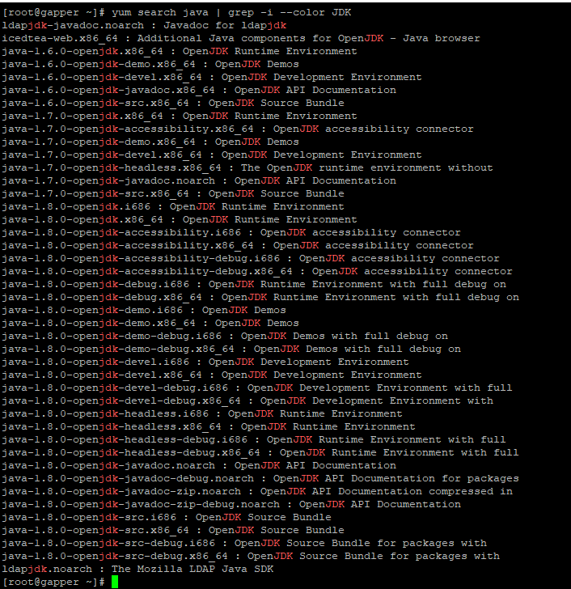
yum命令

Slide 37
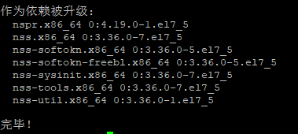
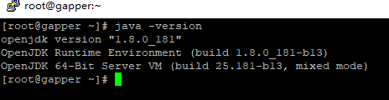

yum命令
安装jdk
  yum install java-1.8.0-openjdk*
测试是否安装好java
  java -version

Slide 38
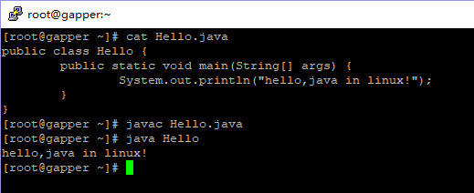
yum命令
编写在linux下的第一个java程序

Slide 39
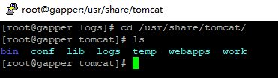
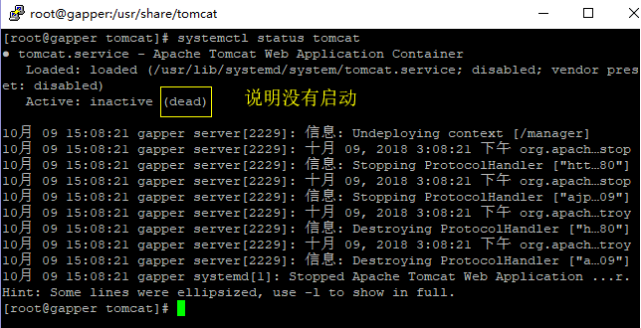
yum命令
安装tomcat
  yum -y install tomcat
安装完的tomcat，在/usr/share/tomcat目录下
检测tomcat是否启动

Slide 40
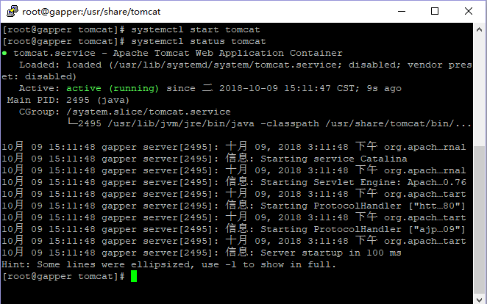
yum命令
启动tomcat服务器
  systemctl start tomcat

Slide 41
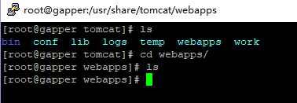

yum命令
进入tomcat的webapps目录下，发现没有任何应用
安装tomcat管理应用
  yum install tomcat-webapps tomcat-admin-webapps
  安装完毕后，发现多了几个web应用
  重启tomcat服务
    systemctl restart tomcat

Slide 42
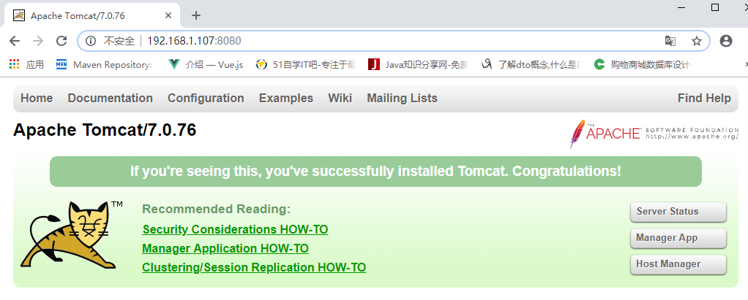
yum命令
此时通过windows的浏览器访问tomcat，会发现网页无法打开！
需要关闭linux的防火墙
  systemctl stop firewalld
通过windows访问linux中的tomcat

Slide 43
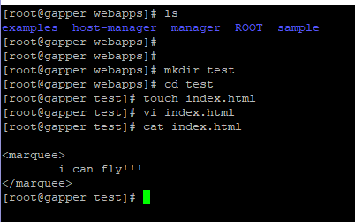
yum命令
部署在linux中的第一个web应用
  进入webapps目录
  mkdir test
  cd test
  touch index.html
  编写index.html内容

Slide 44
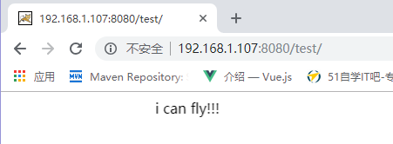
yum
访问web应用

Slide 45
yum
安装mysql
  yum install mysql-server
  没有可用软件包 mysql-server。
  yum -y install wget
  wget http://repo.mysql.com/mysql-community-release-el7-5.noarch.rpm
  rpm -ivh mysql-community-release-el7-5.noarch.rpm
  yum install mysql-server
  启动mysql服务
    systemctl start mysqld
    (service mysqld start)
  登录mysql
    mysql （不需要账户密码，默认就是root登录）

Slide 46
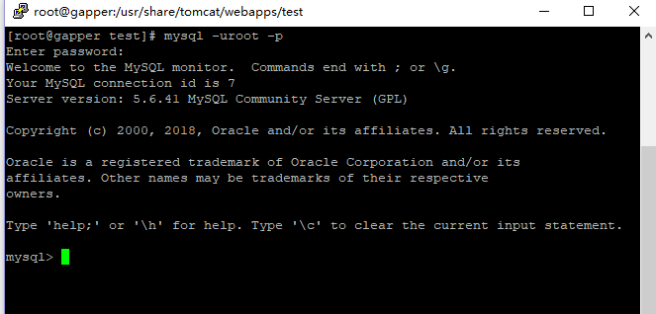
yum
为mysql中的root账户设置密码
  set password for root@localhost = password('123')
  下次登录时，就必须提供账户密码了！

Slide 47
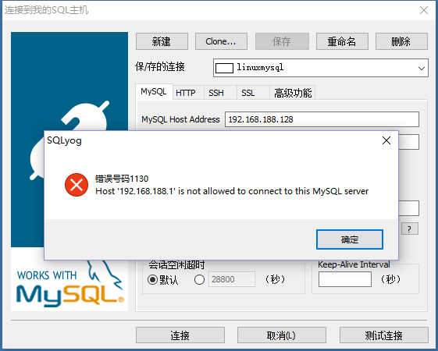
安装mysql
刚才是本地登录，但远程登录会报错

Slide 48
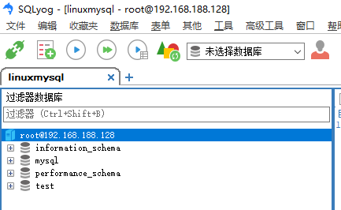
安装mysql
为了解决这一问题，需要本地登录后执行如下命令，该命令赋予root用户远程登录的权限
  grant all privileges on *.* to root@'%' identified by 'root';
  flush privileges;
再次远程登录，即可成功

Slide 49
安装mysql
如果还不成功，那是因为linux的防火墙阻止了远程登录，可以执行以下命令关闭linux的防火墙
  systemctl stop firewalld
如果不想关闭防火墙，可以设置linux防火墙：
  linux防火墙默认拦截3306端口
  firewall-cmd --zone=public --add-port=3306/tcp --permanent
  firewall-cmd --reload

